Slide 1
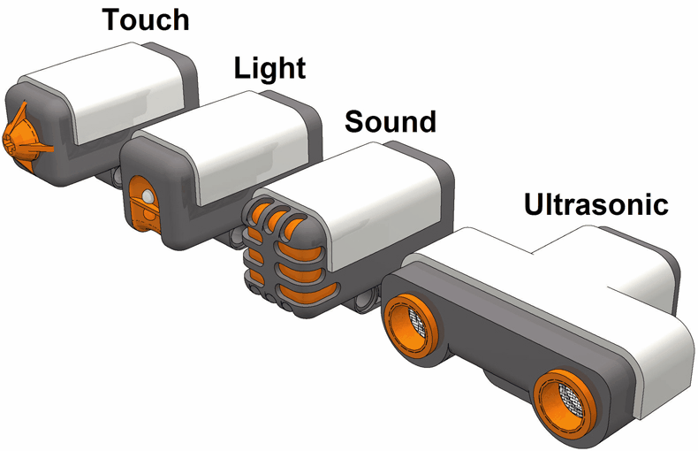
חיישנים
יוצר: פרג'ון ויליאם
פיתוח סביבות למידה ותוכניות לימוד במדע וטכנולוגיה
כל הזכויות שמורות למחבר©

Slide 2
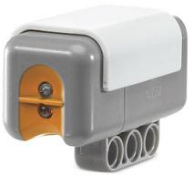
חיישן אור
ערכים שהחיישן מזהה:
  5% במצב של אור מינימלי
  100% אור מלא
ערך האור המוחזר מתקבל כאשר דולק בחיישן אור אדום( אקטיבי)
כאשר האור האדום "כבוי" החיישן מזהה את האור של הסביבה( פסיבי)

Slide 3

מעבר על פס שחור
רובוט המצויד בחיישן אור ועובר פס שחור מקבל את הקריאות הבאות:
שים לב!: הערכים תלויים במשתנים רבים, המרחק בין החיישן לפס השחור, אור סביבה שמשפיע על ההחזר.
50%
45%
40%
35%
30%
30%
35%
40%
45%
50%
Based off of sources from: HighTechKids.org
3

Slide 4
מיצוב חיישן האור בתנאים אופטימלים
הכיוון של האור יהיה ישר כלפי מטה למשטח עליו נע הרובוט
המרחק האופטימלי בין קצה החיישן למשטח –
2 ס"מ
מומלץ לחבר את החיישן למוצא 3 , זוהי ברירת המחדל של הפקודה

Slide 5
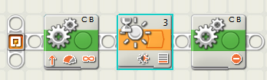
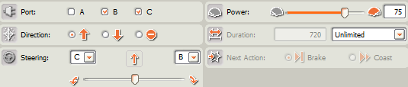


משימה: תנועה עד לקצה שולחן
התוכנית

Slide 6

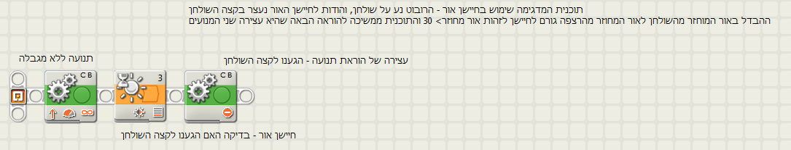
שימוש בצלמית תיעוד לתיעוד התוכנית
לחץ על הצלמית, הכנס למצב כתיבת תיעוד, וכתוב תיעוד לתוכנית
מסך התוכנית כולל תיעוד שנכתב

Slide 7
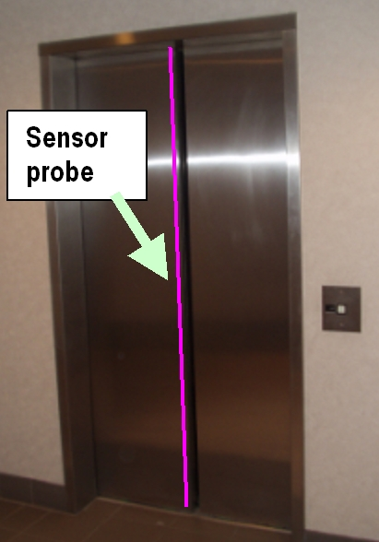
חיישן אור בפעולה
כאשר אדם מנסה להיכנס למעלית בזמן שדלת המעלית מתחילה להיסגר , דלתות המעלית מפסיקות את תנועת הסגירה ונפתחות שוב , כדי לאפשר את כניסת האדם . פעולה זו מתאפשרת באמצעות חיישן אור המותקן במעלית

Slide 8
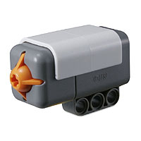
חיישן מגע
מבחין בשלושה מצבים:
  לחיצה
  שחרור
  התנגשות (לחיצה ואחריה שחרור)
כולל חריץ להכנסת ציר מוצלב
משיב ערך לוגי - אמת או שקר

Slide 9
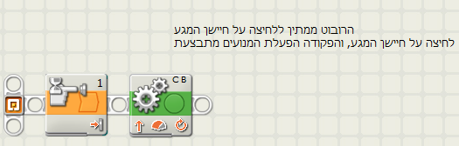
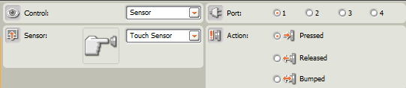
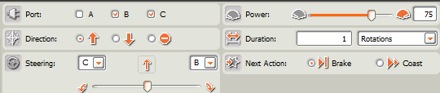
התוכנית – Wait for touch

Slide 10
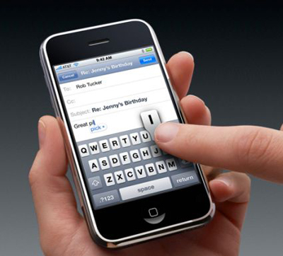
חיישן מגע בפעולה

Slide 11
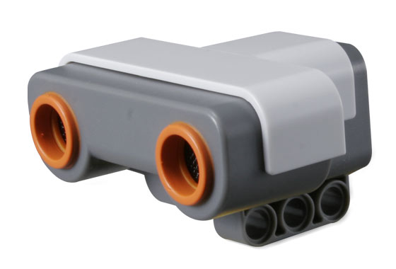
חיישן אולטרא-סוניק
מודד מרחק באמצעות גלי קול (תדר 40Khz)
טווח מדידה 0-255 ס"מ
דיוק של -/+ 3 ס"מ
מאפשר מדידה גם באינצ'ים

Slide 12
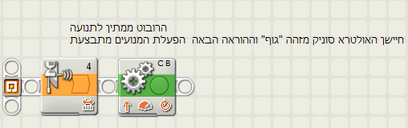

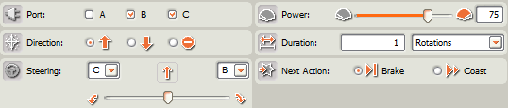
התוכנית Wait for ultrasonic

Slide 13
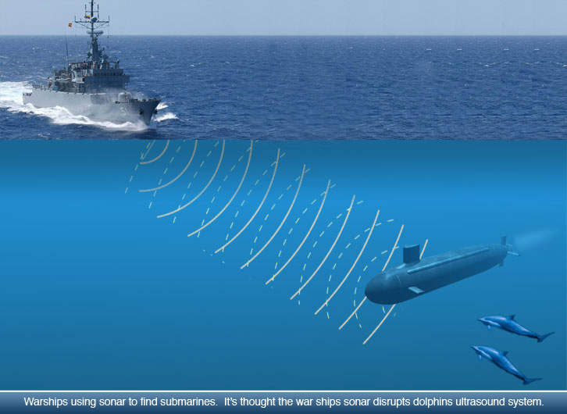
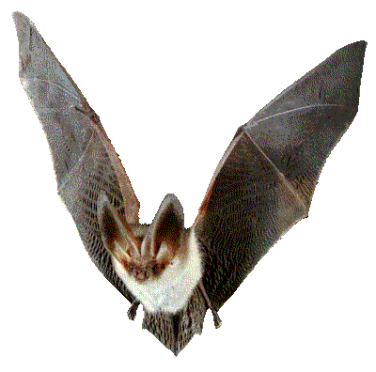
חיישן אולטרא-סוני בפעולה

Slide 14
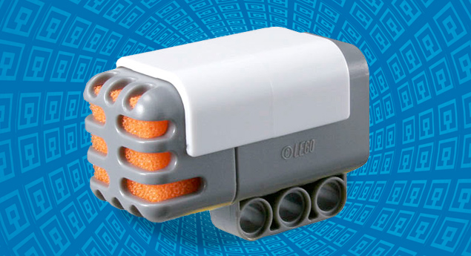
חיישן קול
מודד עוצמת קול (dB – דציבל)
טווח מדידה 0-90 דציבל
מדידה הרגישה לטווח שמיעה של אדם – dBA
מדידה ללא רגישות לטווח שמיעה של אדם - dB
הנתונים מוצגים באחוזים
  4-5% שקט
  5-10% קולות רקע וסביבה שקטים
  10-30% דיבור בסביבה הקרובה
  30-100% מוזיקה בעוצמה גבוהה

Slide 15
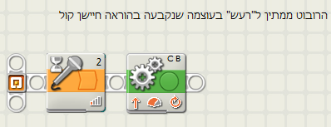

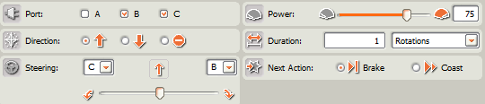
התוכנית – Wait for sound

Slide 16
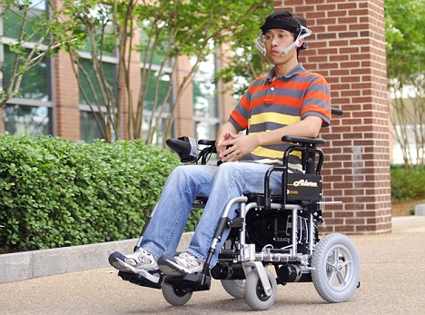
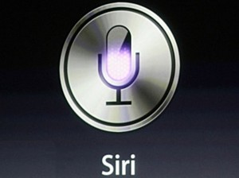
חיישן קול בפעולה

Slide 17
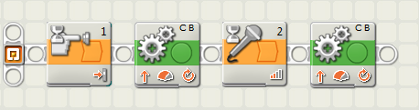
התוכנית Wait for touch and sound
התוכנית
המתנה ללחיצה על חיישן מגע
תנועה
המתנה ל"רעש" עם חיישן קול
תנועה

Slide 18
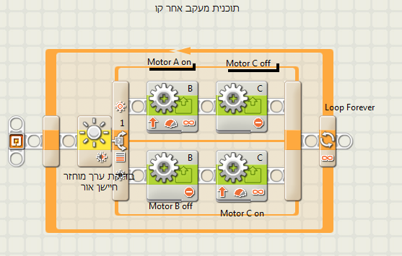
תוכנית - עקוב אחר הקו

Slide 19
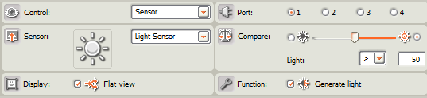
הפקודה חיישן 1
התנאי בחיישן אור מוחזר> 50
אם האור המוחזר> 50, המשמעות שהרובוט חורג מהקו השחור, ולכן מופעל מנוע מתאים
אם האור המוחזר > 50 מופעל המנוע בצד שני
כך הרובוט "מזגזג" על הפס השחור ועוקב אחריו

Slide 20
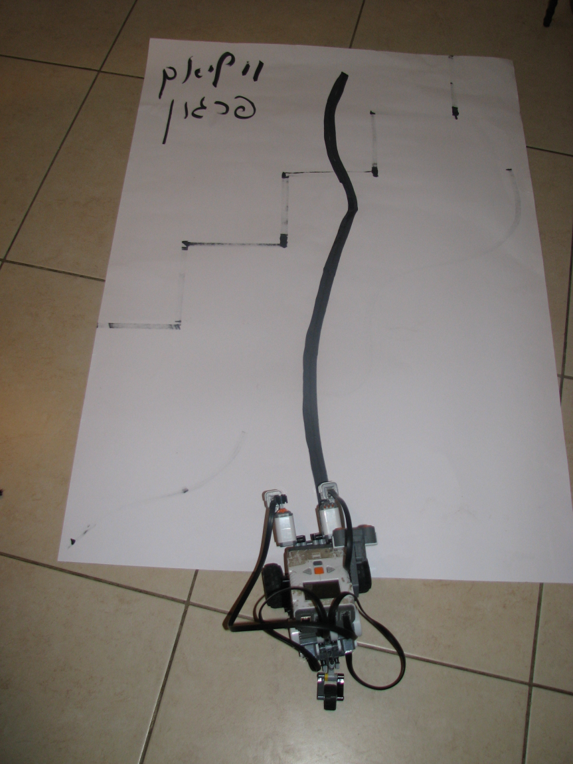
הזירה

Slide 21
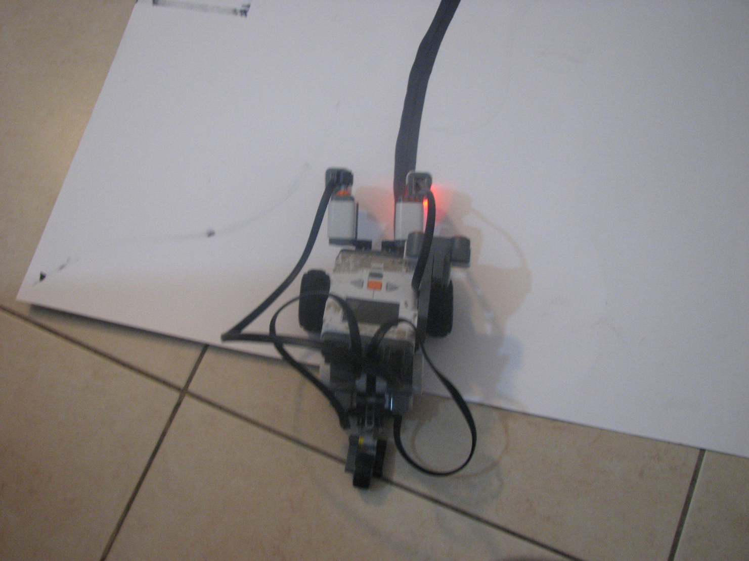
סרט

Slide 22
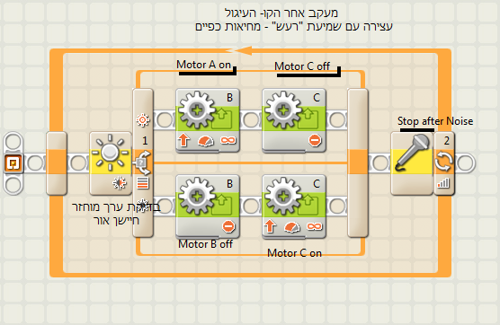
התוכנית follow the Circuit
הרובוט עוקב אחר הקו במעגל, עצירה עם "רעש" – מחיאות כפיים

Slide 23
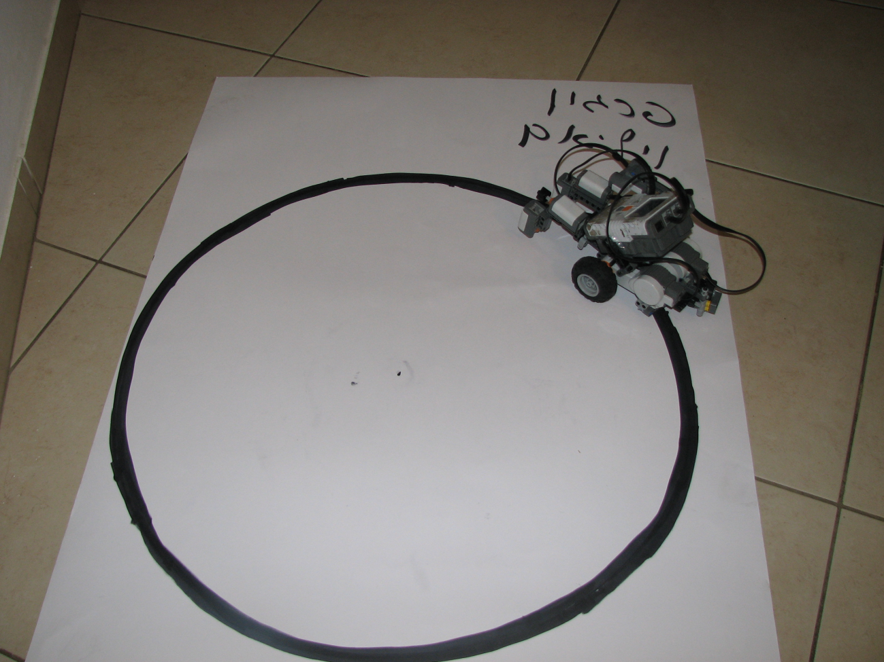
סרט

Slide 24
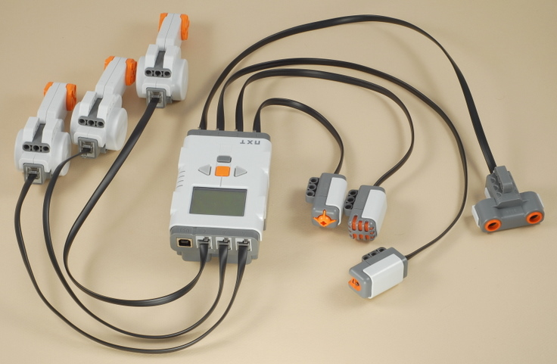
משימה
המנועים מחוברים למוצאים: A B C
החיישנים מחוברים לכניסות: 1 2 3 4
כתוב תוכניות שונות, כל תוכנית תפעיל מנוע עם חיישן אחר.
שנה בכל תוכנית את הפרמטרים של החיישן ובדוק
דוגמא: עבור חיישן אולטרא סוני – שנה את המרחק

Slide 25
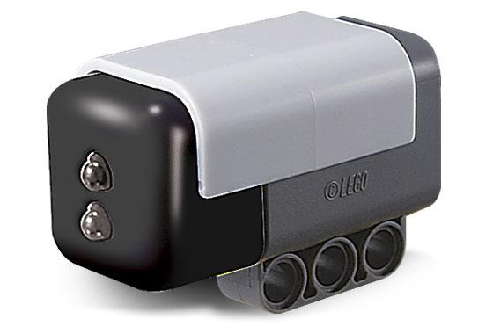
סוף

